Slide 1
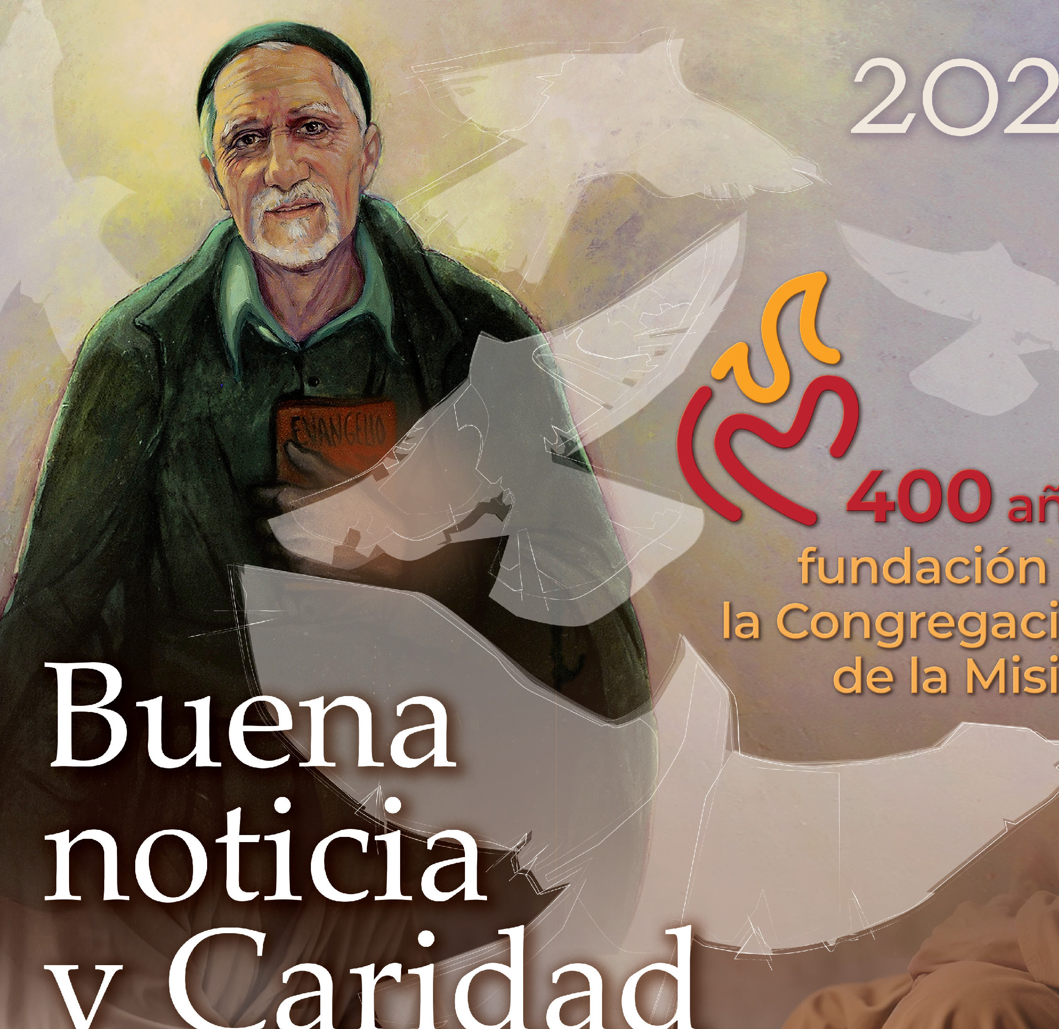

LOS MISIONEROS PAÚLES EN BARAKALDO
100 AÑOS
2º BACHILLERATO – 3ª EVALUACIÓN
Ugaitz Préstamo San Cristóbal

Slide 2

1. HISTORIA DE LA CONGREGACIÓN DE LA MISIÓN

Slide 3
1. HISTORIA DE LA CONGREGACIÓN DE LA MISIÓN
1. Historia de la Congregación de la Misión
Fundación y Objetivos:
  La Congregación de la Misión, conocida como los Misioneros Paúles, fue fundada oficialmente por San Vicente de Paúl el 17 de abril de 1625.​
  San Vicente, al enfrentarse a la miseria y marginación del pueblo, decidió formar un grupo de sacerdotes dedicados a evangelizar y atender a los más necesitados.​
  La Congregación se centra en dos pilares fundamentales: la Misión y la Caridad.​

Slide 4
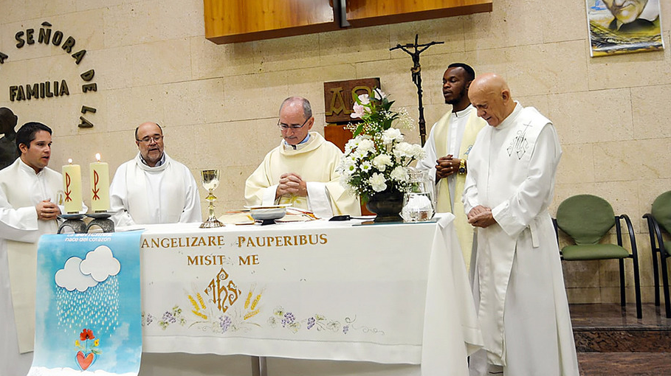
2. LOS MISIONEROS PAÚLES EN ESPAÑA

Slide 5
2. LOS MISIONEROS PAÚLES EN ESPAÑA
2. Los Misioneros Paúles en España
Llegada y Primeras Casas:
  En julio de 1704, los primeros Misioneros Paúles llegaron a España: tres sacerdotes y dos hermanos, procedentes de Italia, desembarcando en el puerto de Mataró (Barcelona).​
  Actualmente, la Congregación en España está dividida en dos Provincias Canónicas: la Provincia de Zaragoza y la Provincia San Vicente de Paúl-España.​

Slide 6

3. MISIONES ACTUALES EN ESPAÑA

Slide 7
3. MISIONES ACTUALES EN ESPAÑA
3. Misiones Actuales en España
Áreas de Actuación:
  Pastoral parroquial.​
  Obras sociales.​
  Misiones populares renovadas.​
  Evangelización internacional.​
  Acompañamiento a grupos laicales vicencianos.​
  Enseñanza y colaboración con las Hijas de la Caridad.​

Slide 8
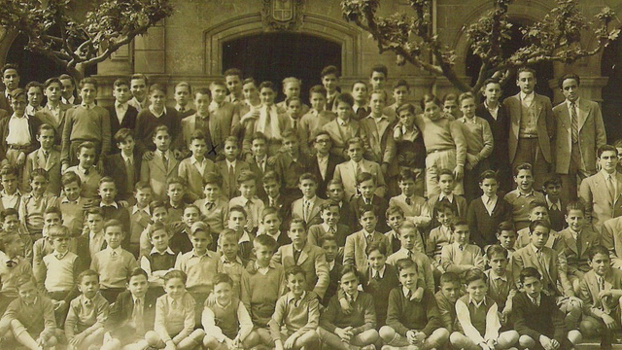
4. LOS MISIONEROS PAÚLES EN BARAKALDO

Slide 9
4. LOS MISIONEROS PAÚLES EN BARAKALDO
4. Los Misioneros Paúles en Barakaldo
Llegada y Primeras Actividades:
  La presencia de los Misioneros Paúles en Barakaldo se remonta a 1925, cuando, a petición de D. Eduardo Merello, gerente de Altos Hornos de Vizcaya, se hicieron cargo de la atención como capellanes de la Sociedad. ​
  Inicialmente, establecieron su residencia en la calle Matadero y posteriormente en la Travesía de Ramón y Cajal, atendiendo la Capilla del Carmen y otras responsabilidades pastorales. ​

Slide 10
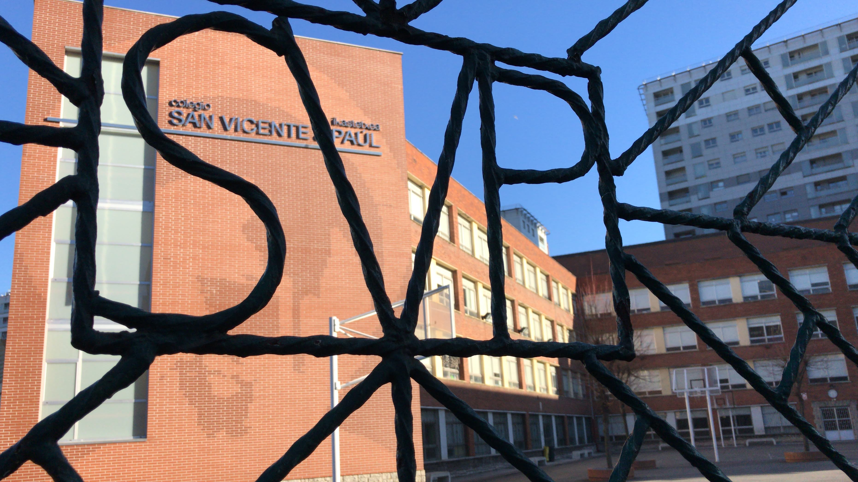
5. COLEGIO DE SAN VICENTE DE PAÚL DE BARAKALDO

Slide 11
5. COLEGIO DE SAN VICENTE DE PAÚL DE BARAKALDO
5. Colegio San Vicente de Paúl de Barakaldo (Beurko)
Historia y Actualidad:
  En 1944, el alcalde de Barakaldo, D. José Mª Llaneza, ofreció a los Paúles los locales de la Escuela de Artes y Oficios en la Plaza del Desierto para establecer un colegio de Enseñanzas Medias. ​
  Debido al mal estado de las instalaciones, en 1962 el colegio se trasladó al barrio de Beurko, donde se construyó un nuevo edificio de propiedad de la Congregación. ​
  El 24 de junio de 1962 se inauguró el nuevo colegio en Beurko, ofreciendo una educación integral basada en los valores vicencianos de servicio, humildad y caridad. ​
  Actualmente, el colegio continúa su labor educativa, promoviendo actividades extracurriculares y proyectos solidarios en línea con el carisma de la Congregación.​

Slide 12
FIN

